Slide 1
Gli aggettivi
Verifica
Classe 4 A RODARI
DOCENTE ALLOCCA

Slide 3
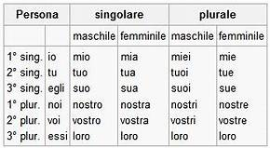
AGGETTIVI POSSESSIVI
Gli aggettivi possessivi accompagnano il nome, per determinare a chi appartiene la cosa, l’animale o la persona.
Gli aggettivi possessivi variano nel genere e nel numero.

Slide 4
Gli aggettivi dimostrativi indicano qualcuno o qualcosa… vicino a chi parla QUESTO lontano da chi parla QUELLO vicino a chi ascolta e lontano da chi parla CODESTO sono aggettivi dimostrativi anche STESSO, MEDESIMO,TALE
MASCHILE | FEMMINILE
SINGOLARE | PLURALE | SINGOLARE | PLURALE
QUESTO | QUESTI | QUESTA | QUESTE
CODESTO | CODESTI | CODESTA | CODESTE
QUELLO QUELL’ QUEL | QUELLI QUEI QUEGLI | QUELLA QUELL’ | QUELLE

Slide 5
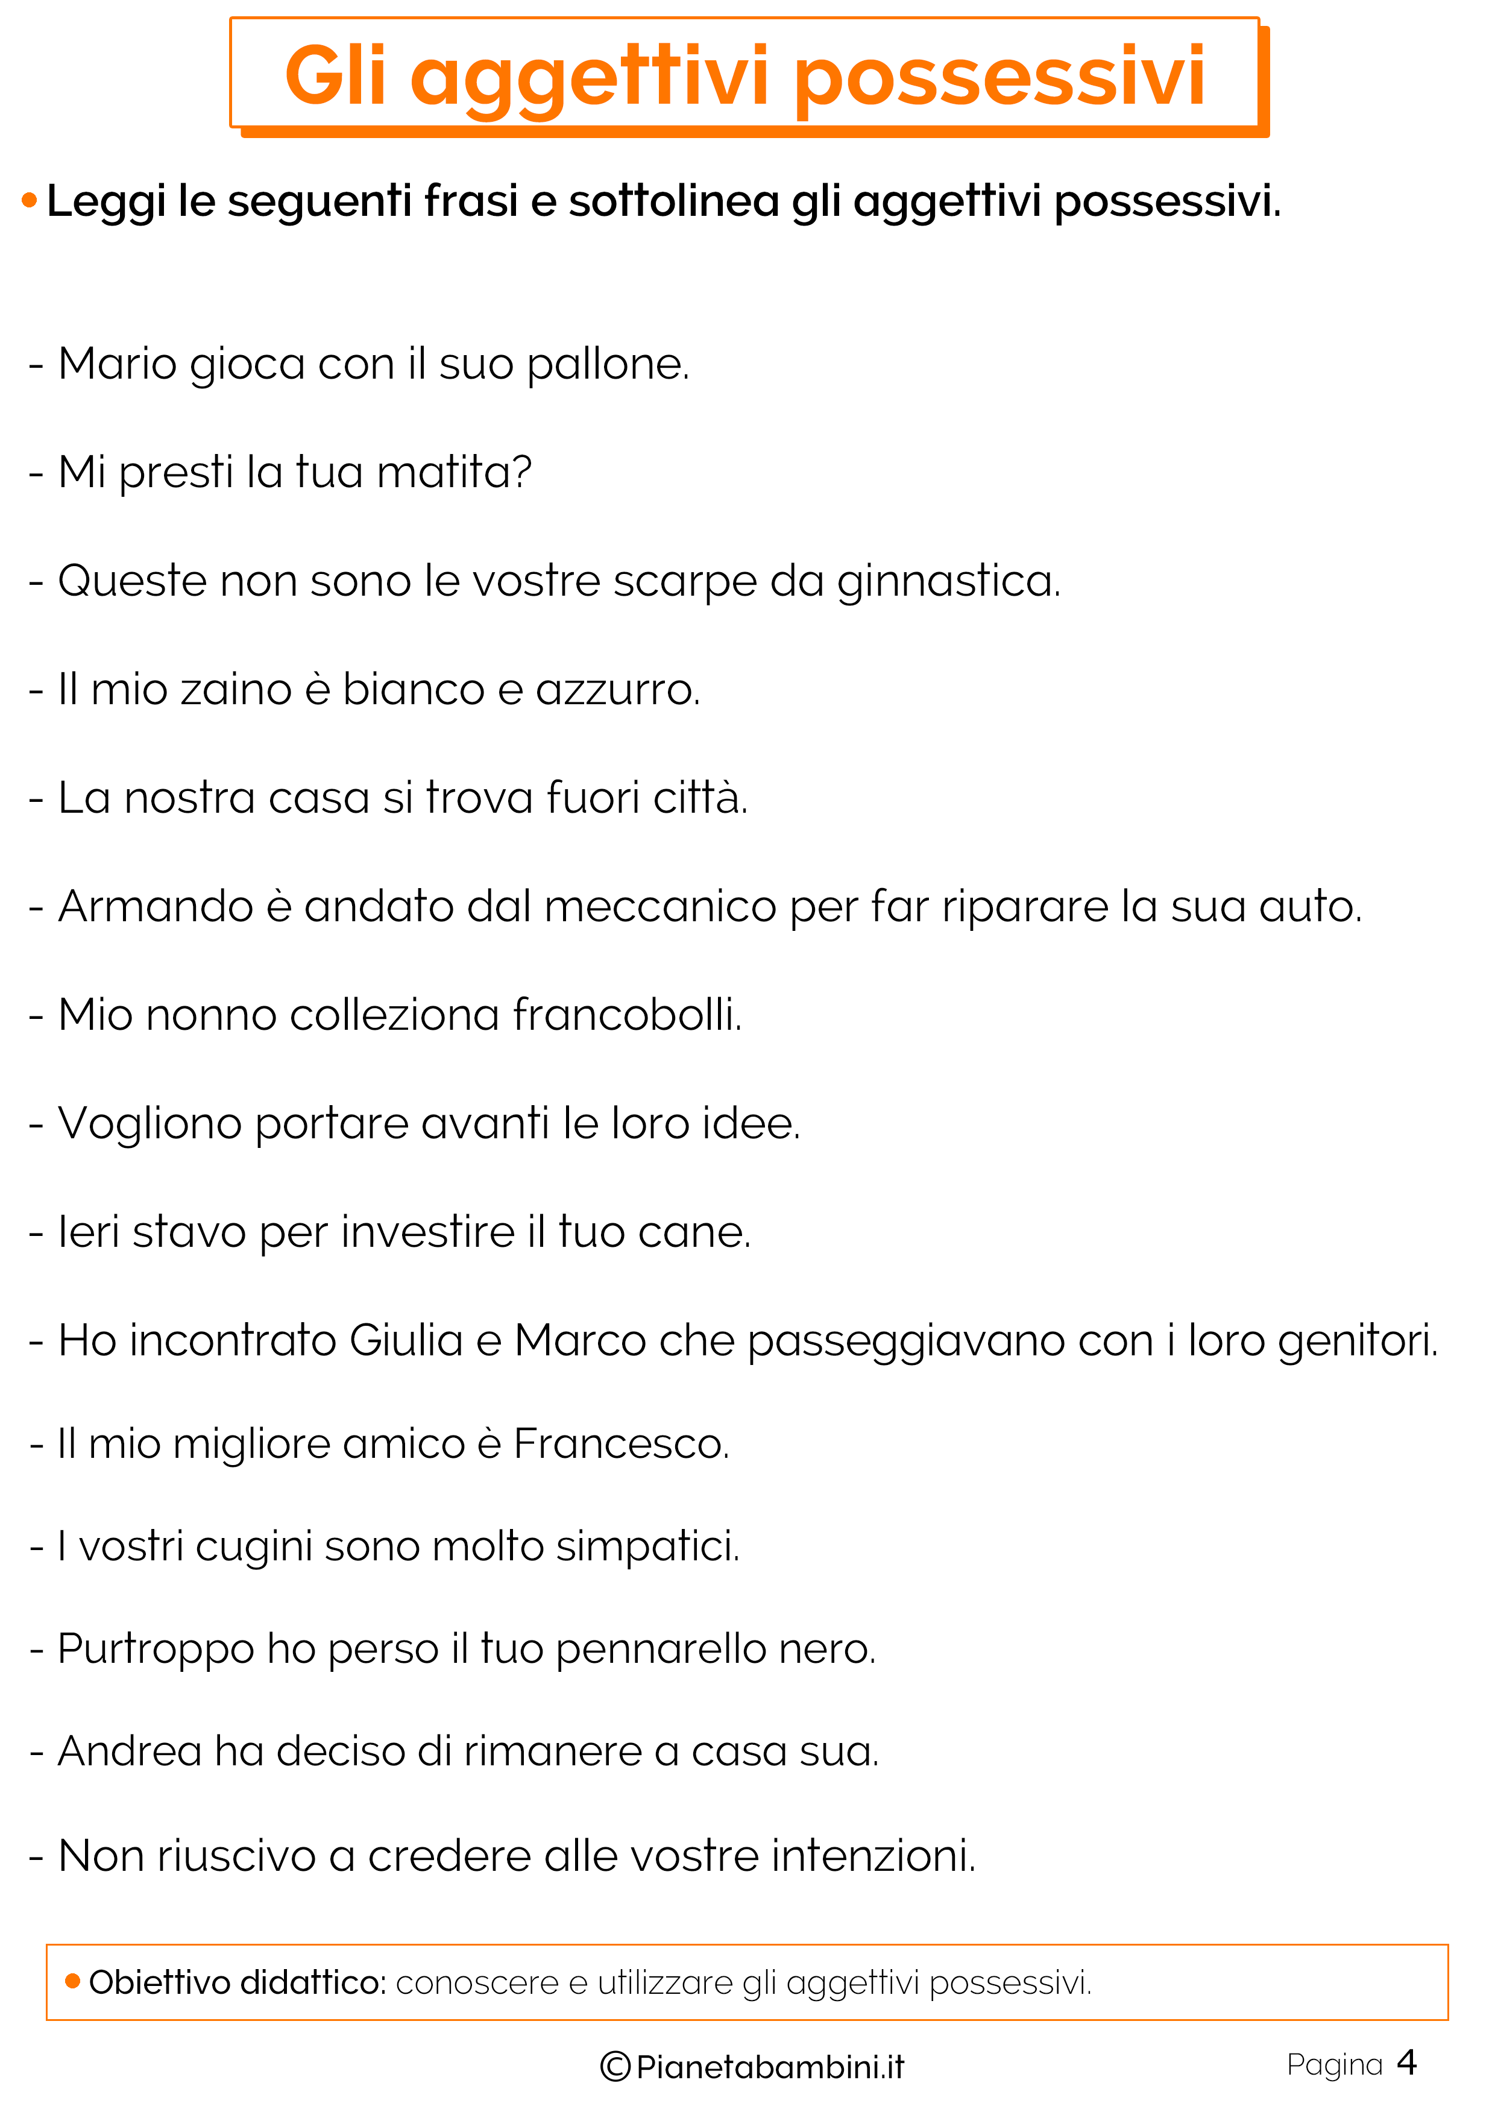
Copia e completa le frasi con l’aggettivo dimostrativo adatto
…………. penna di chi è ?
L’anno scorso sono andato in montagna: non dimenticherò mai……….,
Vacanza.
……….. gattini sono molto graziosi.
………..albero laggiù è carico di ciliegie
Chi ti ha messo in testa …………..idee?
Marisa è una di ……….persone veramente affidabili

Slide 7
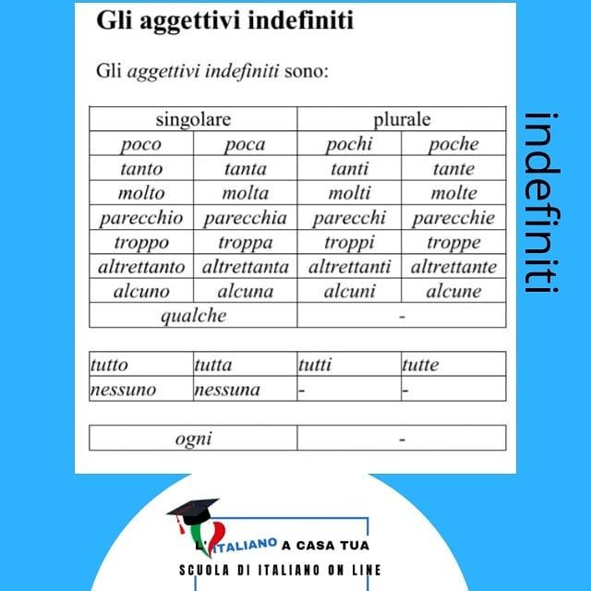
AGGETTIVI
COMPLETA LA VERIFICA PAG. 56 E PAG.57

